Slide 1
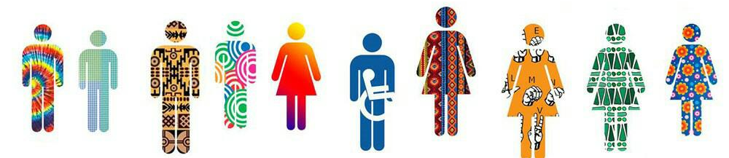
3 δεκεμβριου παγκοσμια ημερα ατομων με αναπηρια

Slide 2

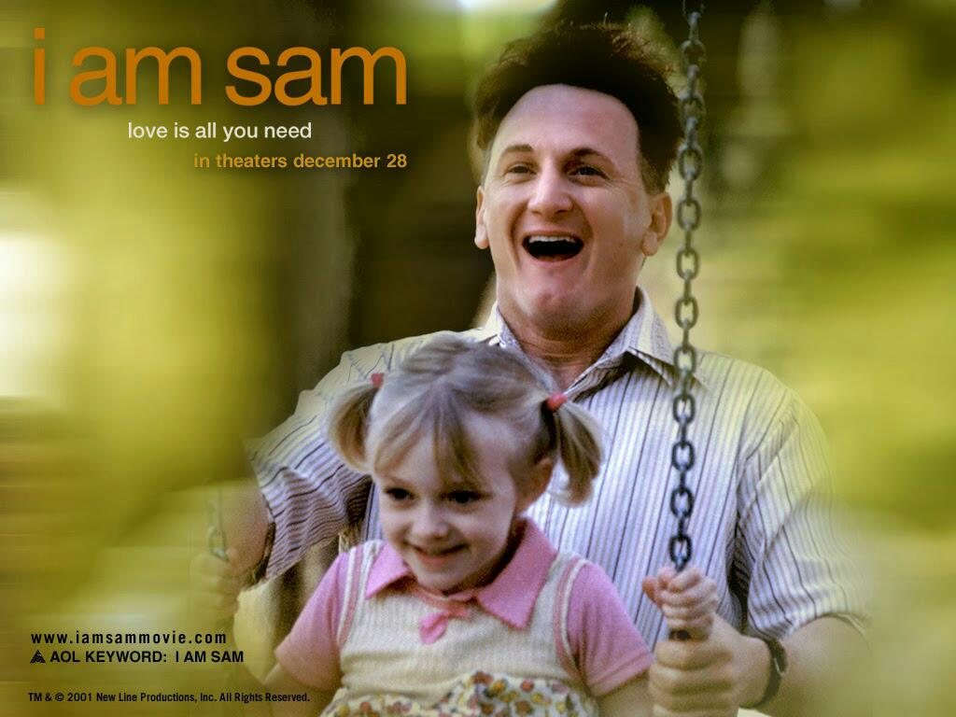
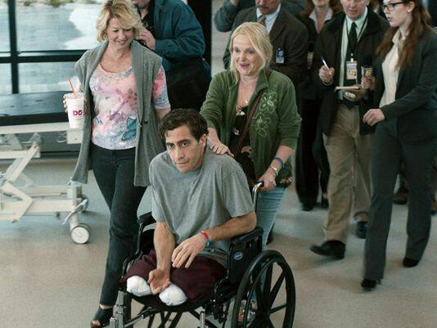
Τι κοινο εντοπιζεις;
I am Sam, 2001
Σύνδρομο Down
The black balloon, 2008
Διαταραχή Αυτιστικού Φάσματος
Stronger, 2017
Κινητική αναπηρία

Slide 3
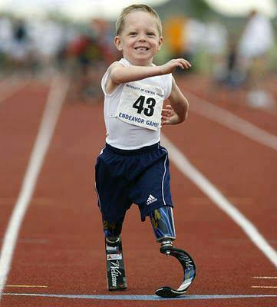
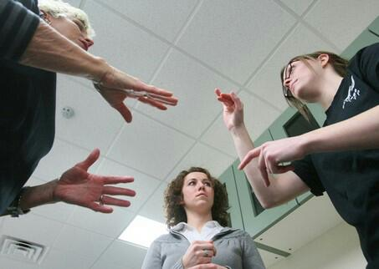
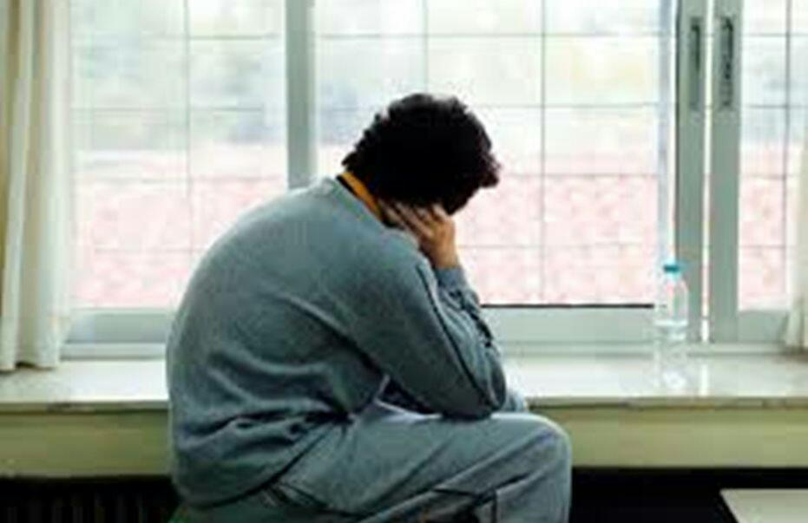
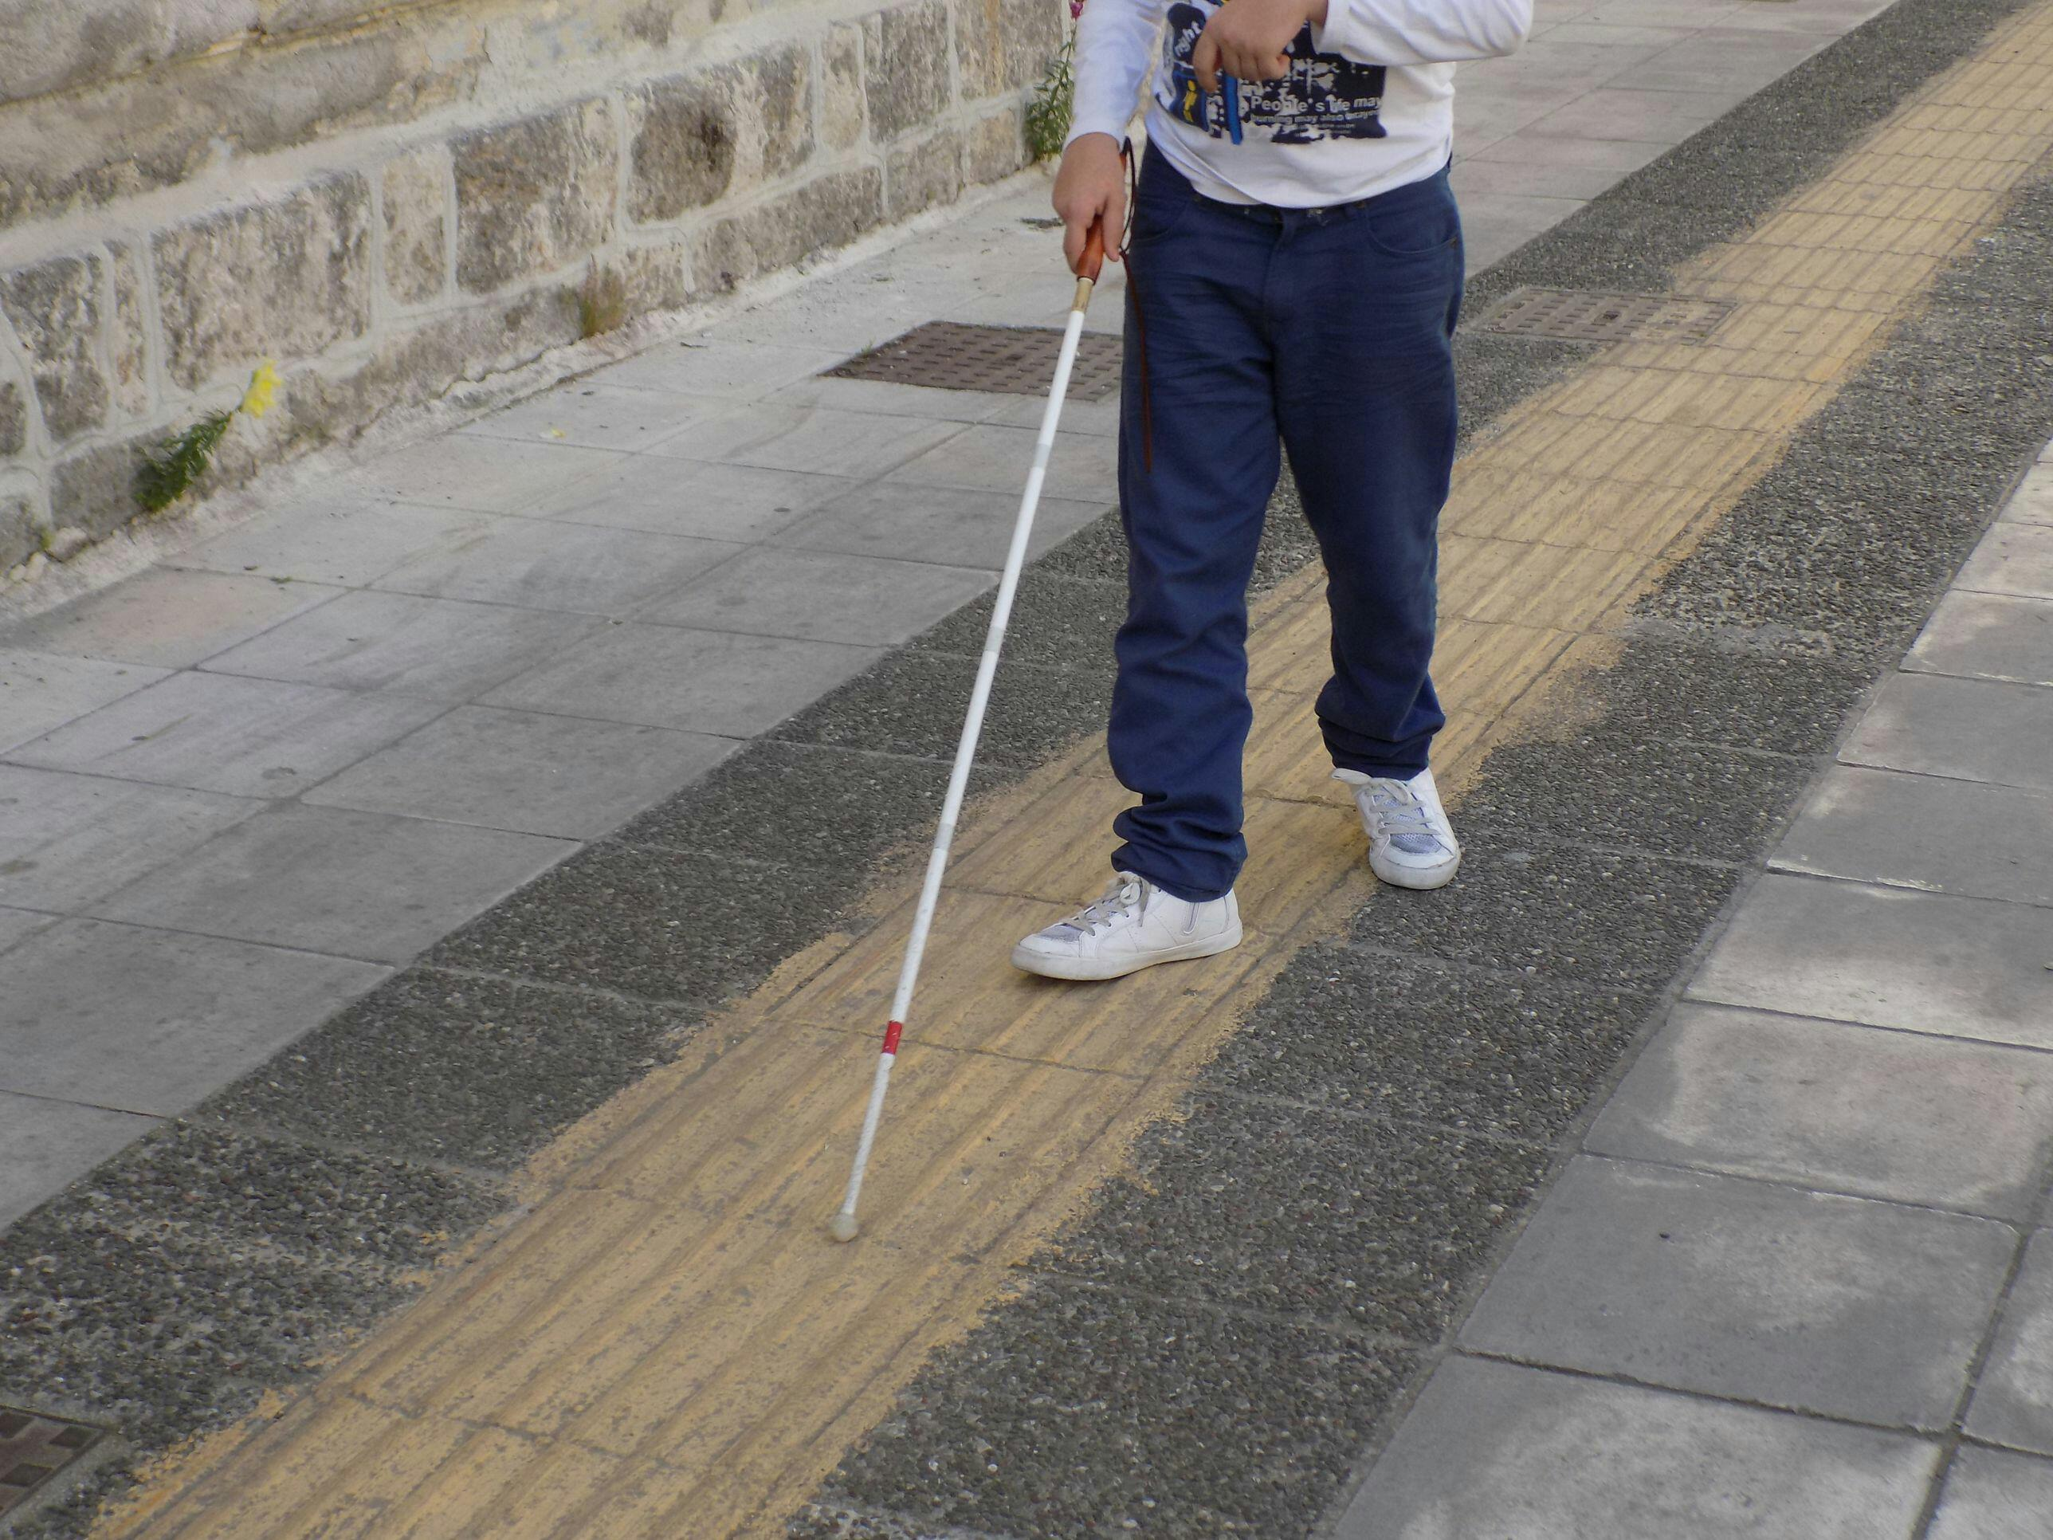
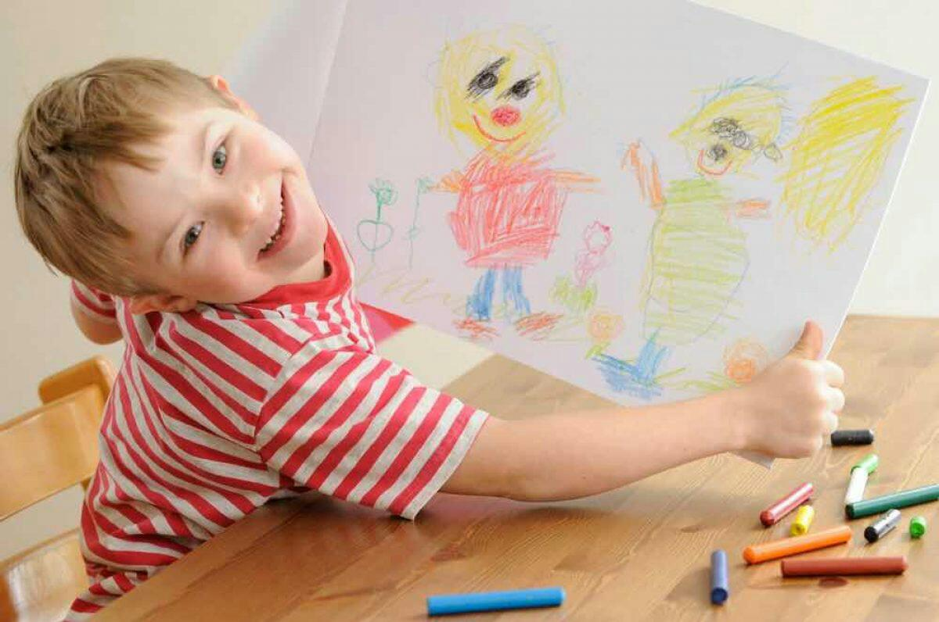
Κατηγοριες αναπηριας
Κινητική αναπηρία
Αισθητηριακή αναπηρία
Ψυχική αναπηρία
Νοητική αναπηρία
Άλλες αναπηρίες

Slide 4
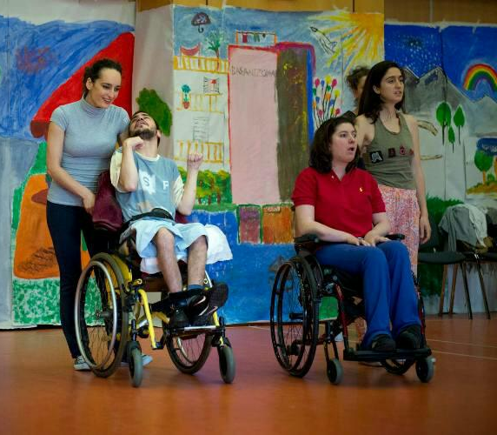
3 δεκεμβριου παγκοσμια ημερα ατομων με αναπηρια
Προβλήματα όρασης
Κώφωση
Κινητική αναπηρία
Μαθαίνω περισσότερα και.. μπαίνω στη θέση του άλλου !

Slide 5
ΤΥΦΛΩΣΗ

Slide 6
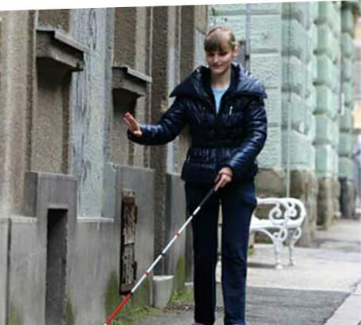
τυφλωση
Αιτιο και αποτελεσμα
Κληρονομικότητα
Μολυσματικές ασθένειες κατά τη διάρκεια της εγκυμοσύνης
Τραυματισμοί στο κρανίο κατά τη γέννηση
Μολυσματικές ασθένειες κατά τη παιδική ηλικία
Μεταγενέστεροι Τραυματισμοί

Slide 7
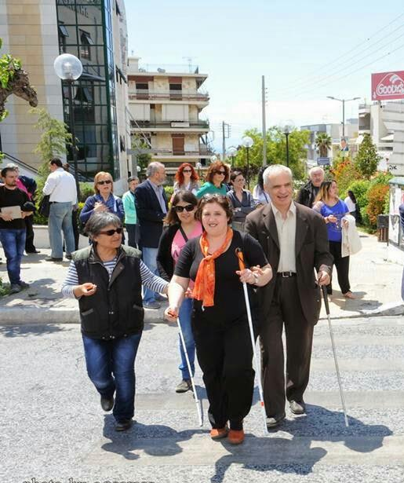
«Ταυτοτητα» ατομων με προβληματα ορασης
Η «ταυτότητα» των ατόμων με προβλήματα όρασης είναι κοινή.
Μπορούμε να διακρίνουμε δύο κατηγορίες:
Τυφλά άτομα
Μερικώς τυφλά άτομα

Slide 8
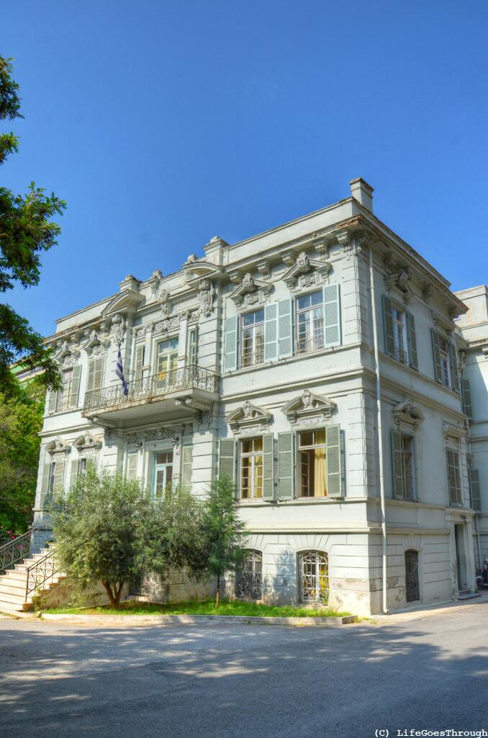
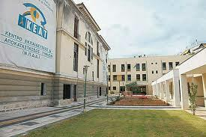
Εκπαιδευση και αποκατασταση
ΚΕΑΤ (1906)
Αθήνα, Καλλιθέα
Οίκος Τυφλών (1947) Θεσσαλονίκη

Slide 9
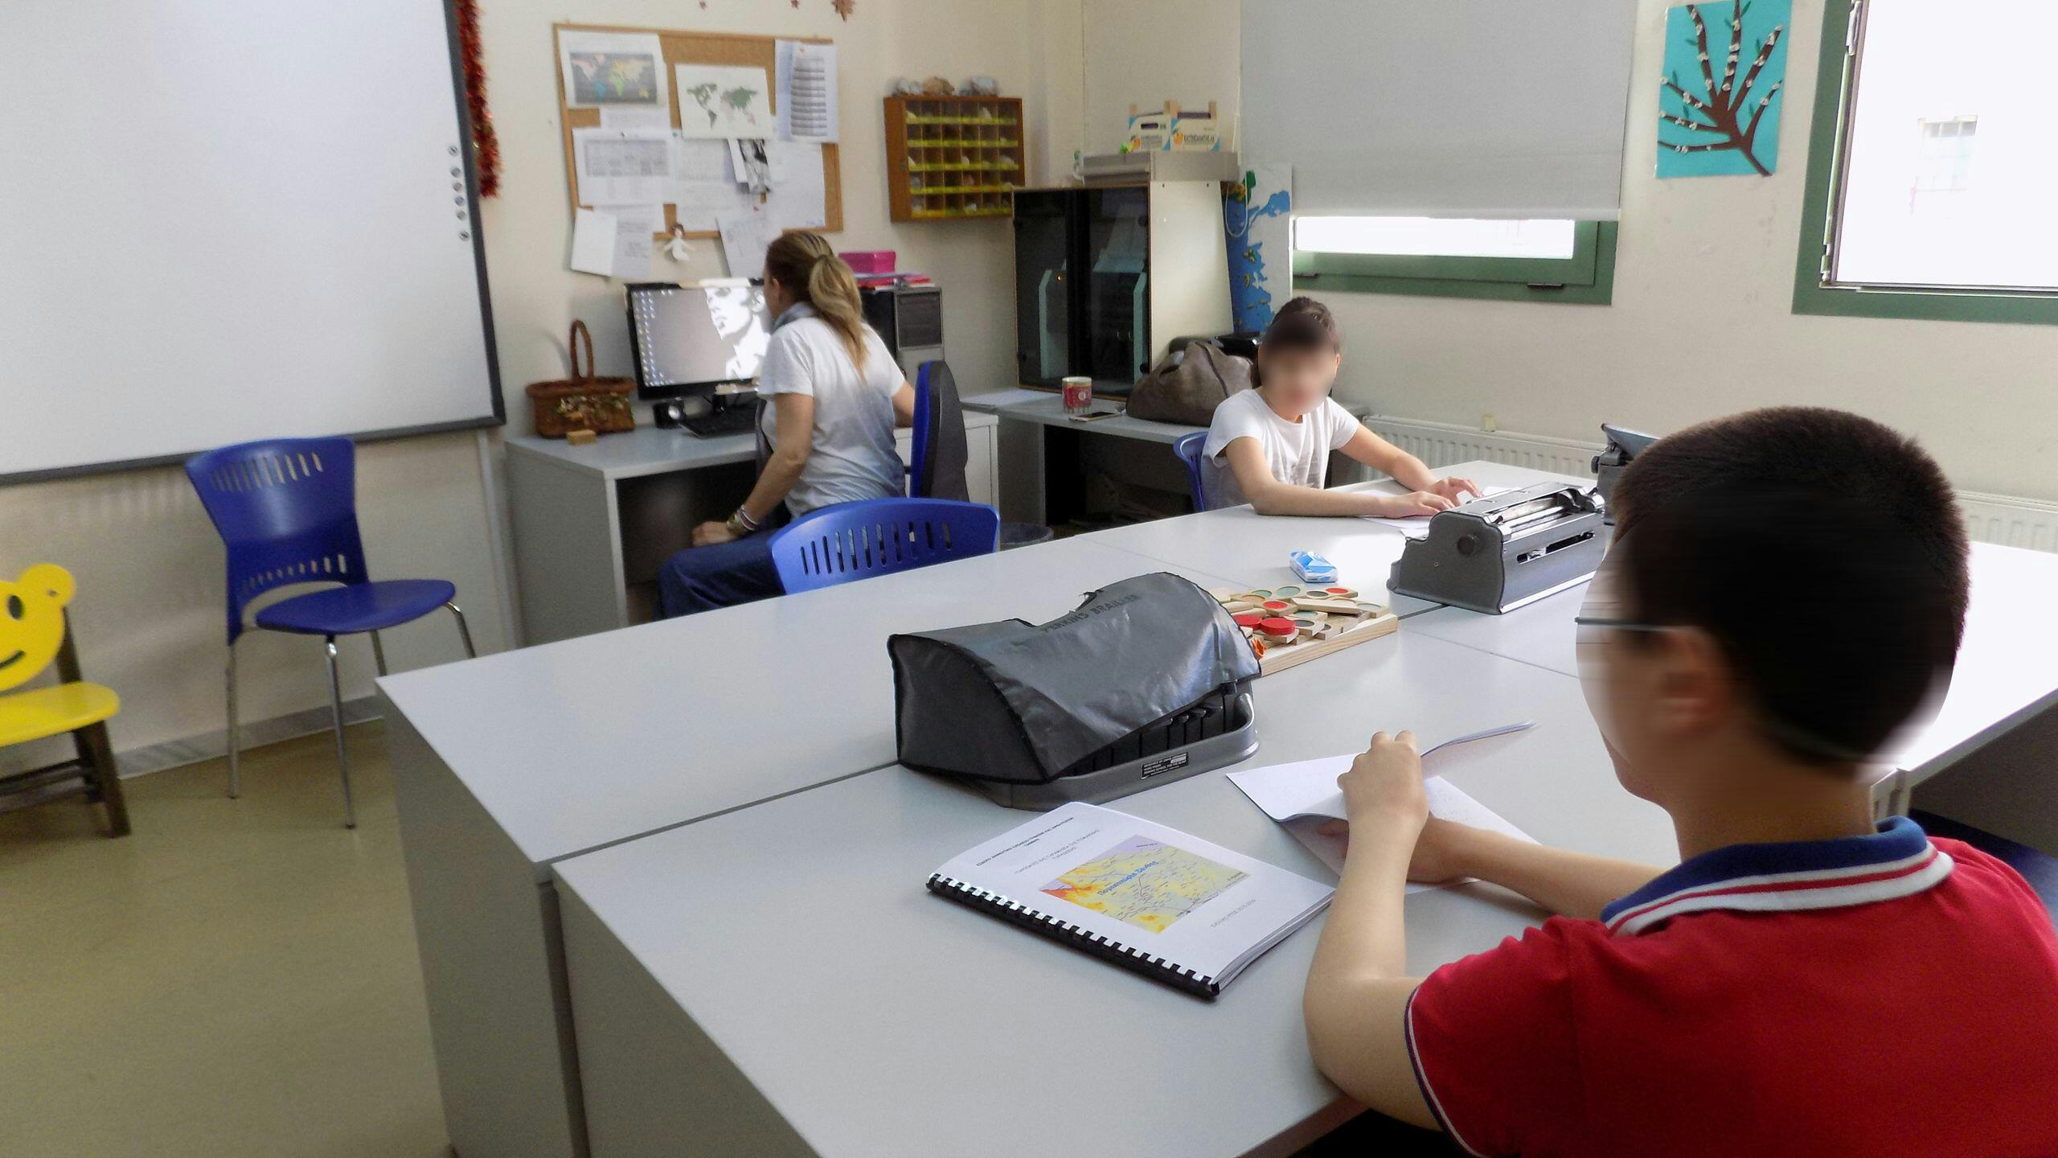
Κεατ.. εκπαιδευση και αποκατασταση
Στόχος: η εκπαίδευση και η αυτόνομη διαβίωση των ατόμων με προβλήματα όρασης!
Παιδιά με προβλήματα όρασης παρακολουθούν το σχολικό πρόγραμμα των γενικών σχολείων:
με τη βοήθεια παράλληλης στήριξης
φοιτώντας σε τμήματα ένταξης

Slide 10
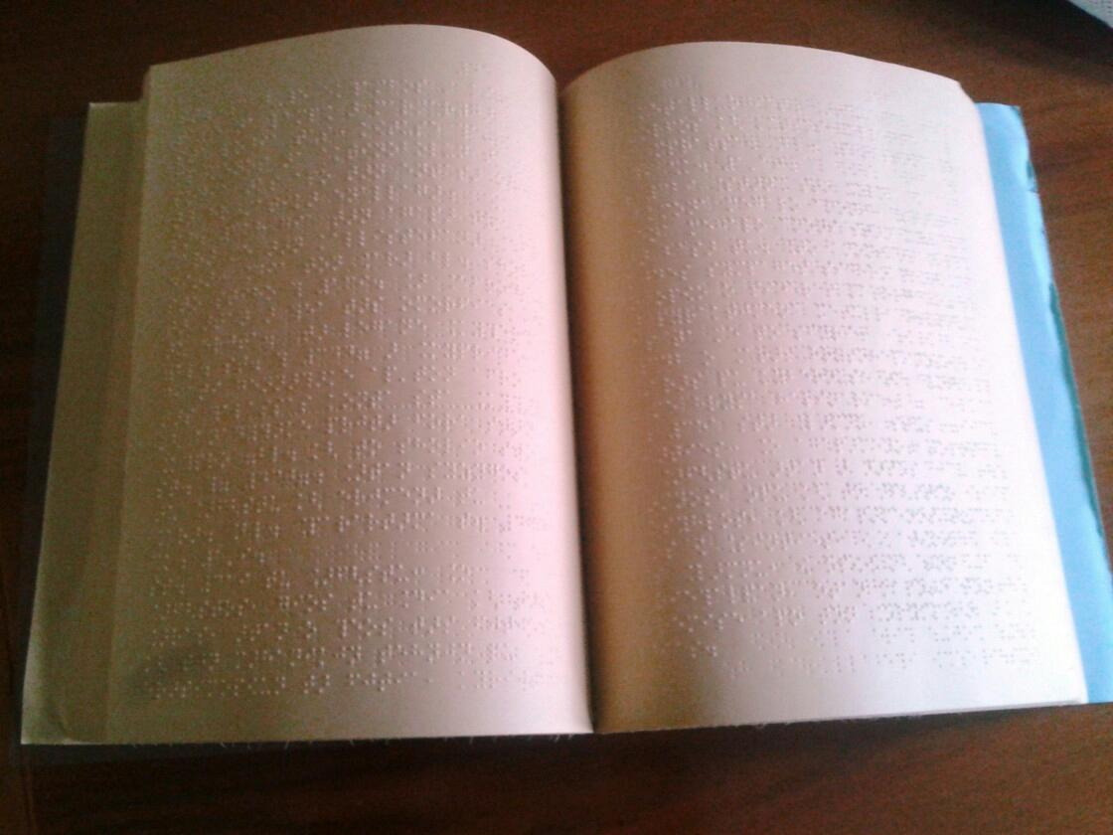
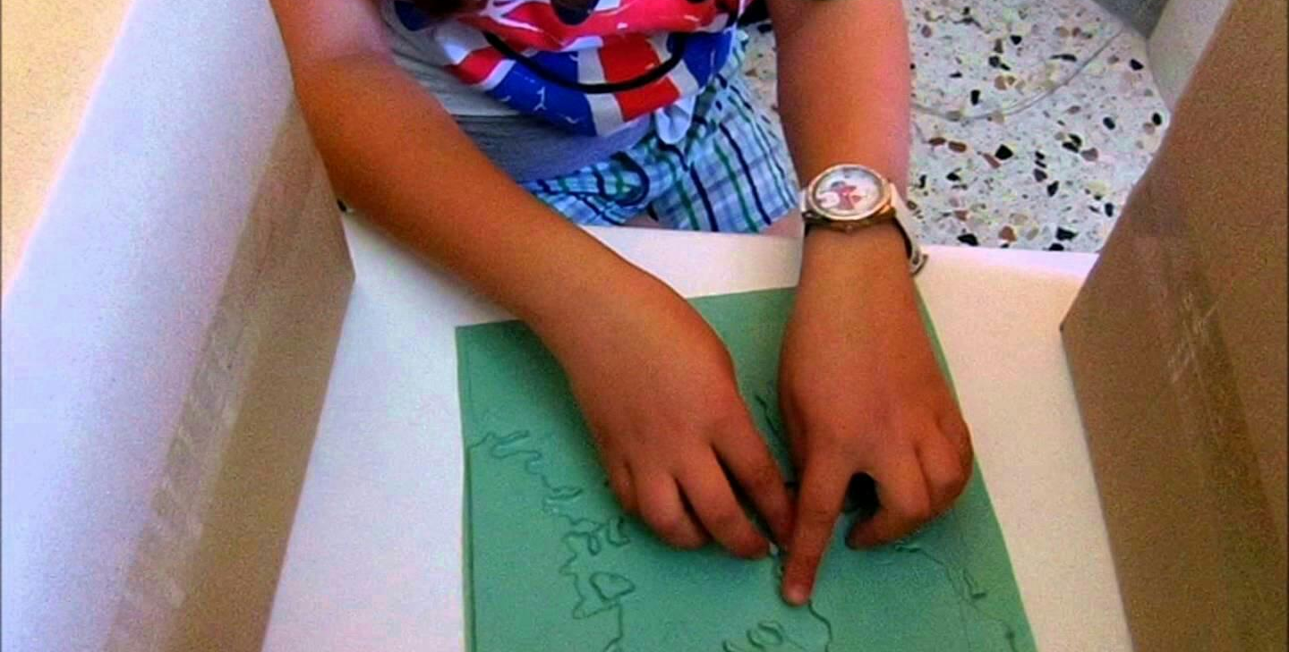
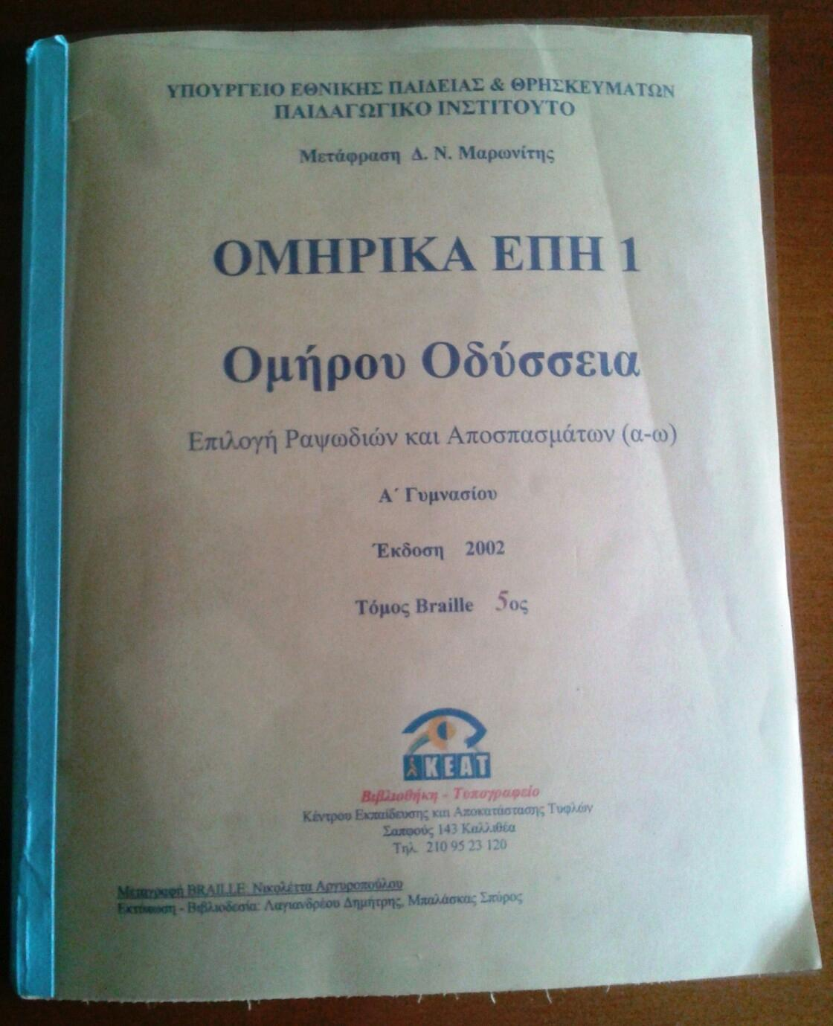
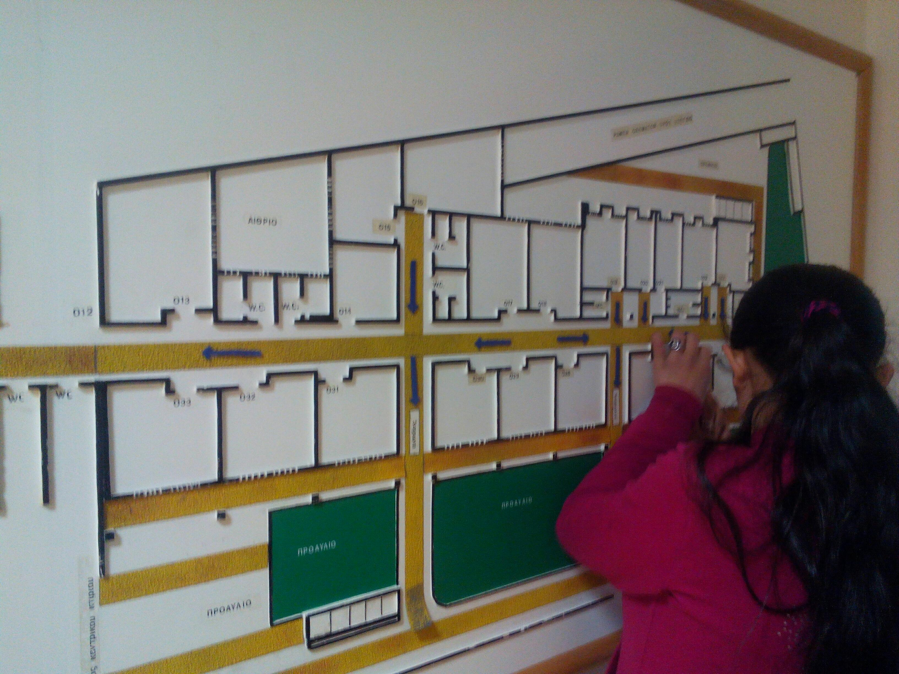
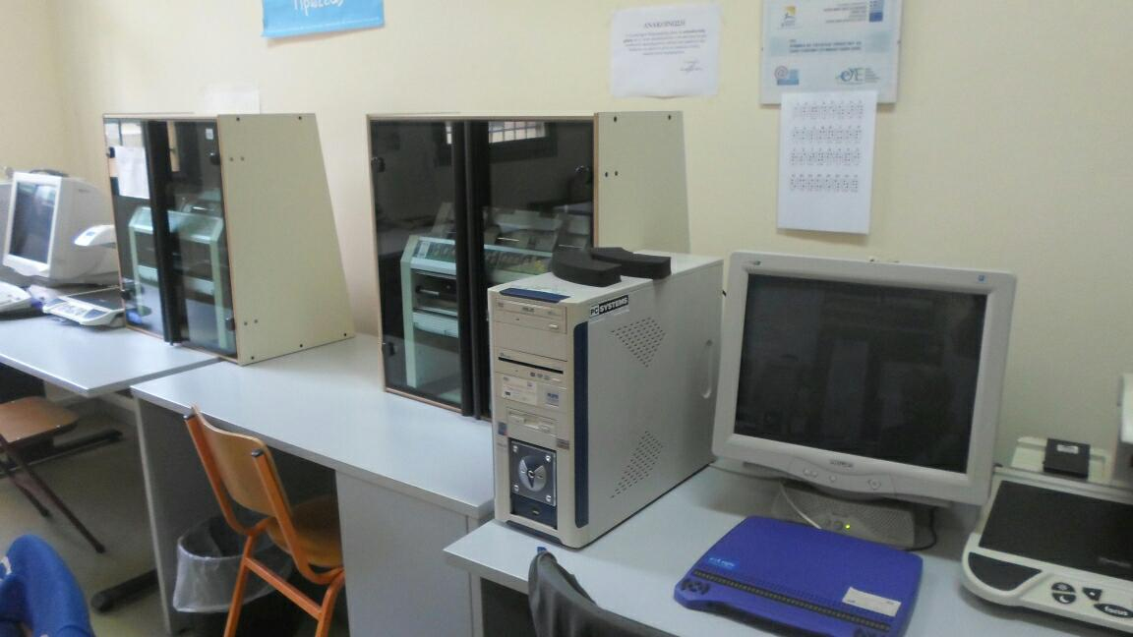
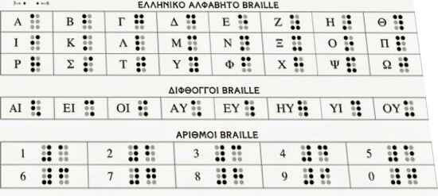
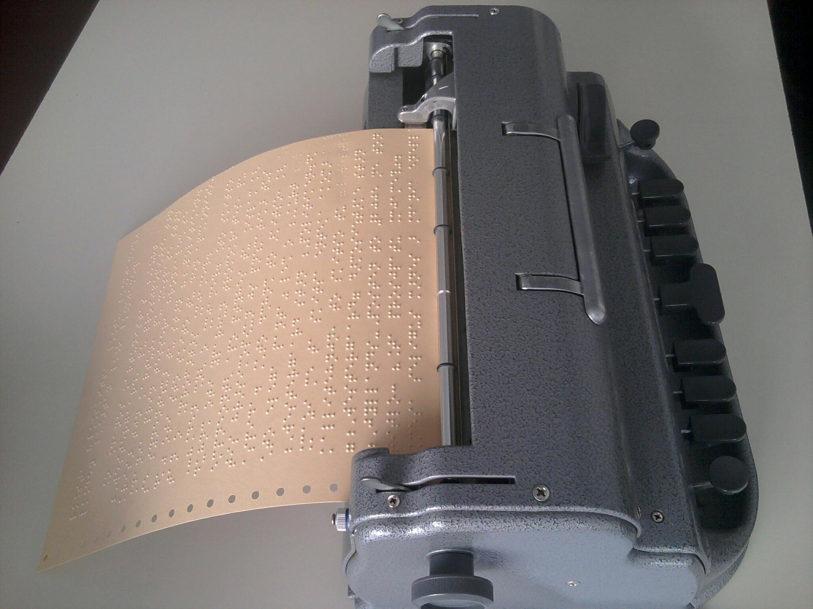
Εκπαιδευση ..
Πως;
Ανάγλυφος χάρτης
Ανάγλυφη πρόσοψη κτηρίου
Βιβλίο στη γραφή braille
Επάρκεια ECDL
Πληκτρολόγιο στη braille και ηχητικός πλοηγός
Αλφάβητο – δίφθογγοι - αριθμοί
braille γραφομηχανή

Slide 11
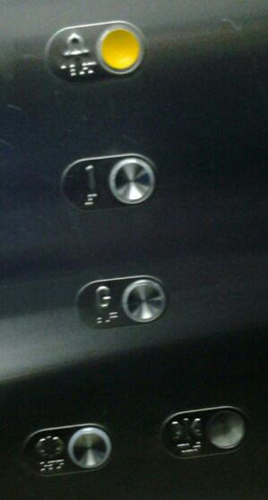
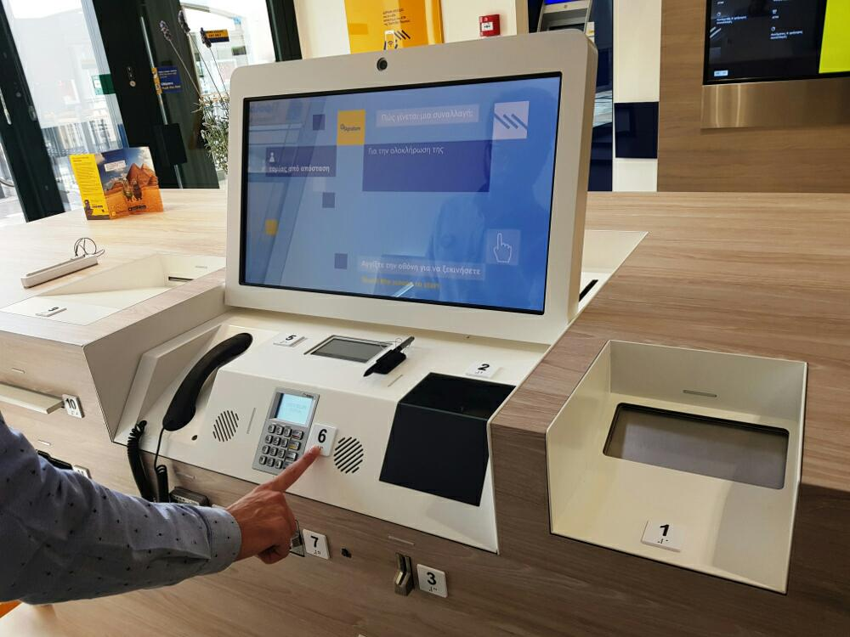
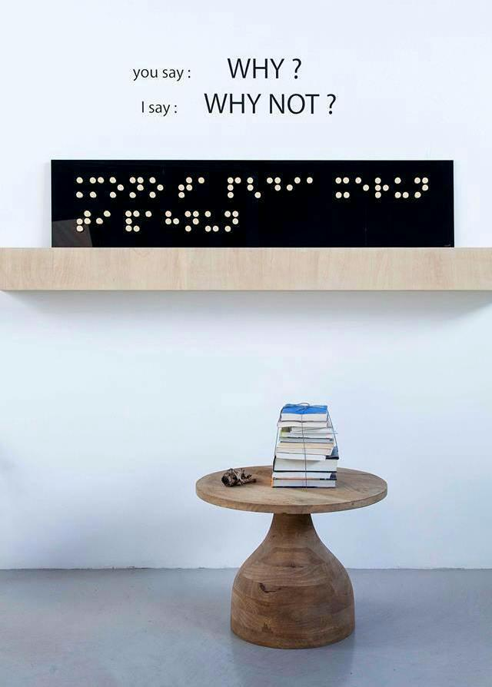
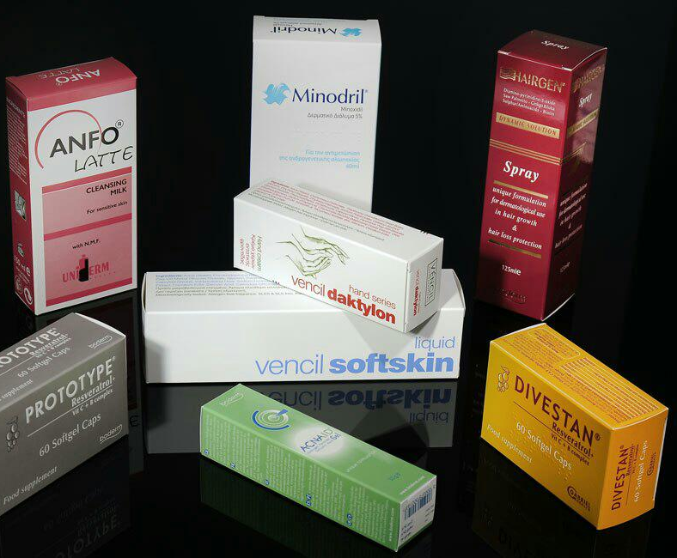
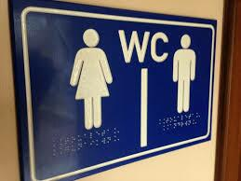

Braille ας ριξουμε μια ματια!
Πινακίδες – συσκευασίες - υπηρεσίες

Slide 12
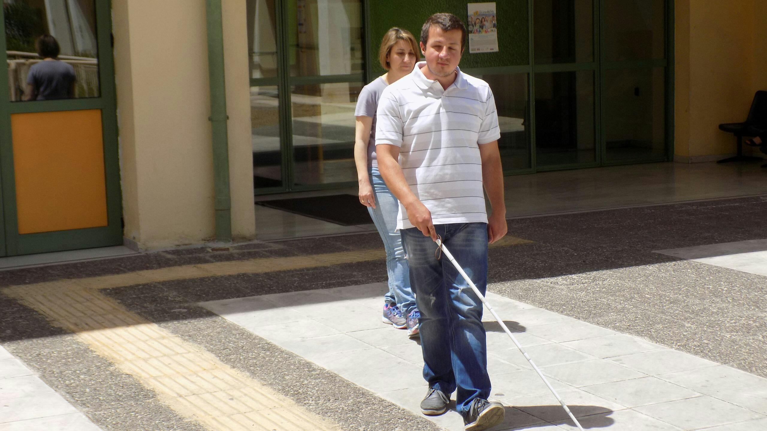
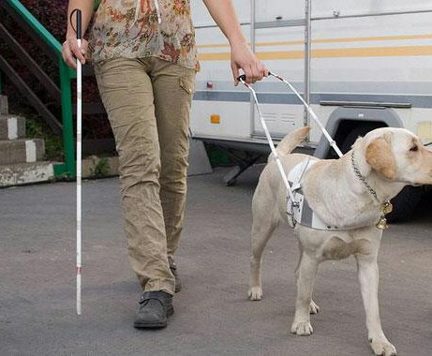
Αυτονομη διαβιωση
Καθοριστική σημασία για την αυτόνομη διαβίωση των ατόμων με προβλήματα όρασης διαδραματίζουν τα μαθήματα προσανατολισμού και κινητικότητας.
Μετακίνηση με τη βοήθεια σκύλου οδηγού
Μάθημα κινητικότητας (χρήση λευκού μπαστουνιού)

Slide 13
Κωφωση

Slide 14
Ορολογια (πως ορίζουμε την κωφωση;)
Κριτήρια ιατρικά :
  Κωφός: χρήση του οπτικού καναλιού για την επικοινωνία. Ακουστική απώλεια άνω των 70dB
  Βαρήκοος: Είναι αυτός που, είτε φοράει ακουστικά είτε όχι, δυσκολεύεται να αντιληφθεί την ομιλία με την ακοή του μόνο. Ακουστική βλάβη από 31 dB έως 69dB.
Κριτήρια κοινωνικά : Η κώφωση είναι μια κοινωνική κατάσταση, ένα είδος τρόπου ζωής, που βασίζεται στη χρήση της Νοηματικής Γλώσσας και στην υιοθέτηση της κουλτούρας των Κωφών.

Slide 15
Αίτια κώφωσης
Συγγενής κώφωση- προγλωσσική: Έχουν όσοι γεννιούνται με κώφωση (πιο σπάνια)
  Κληρονομικότητα
  Προβλήματα της μητέρας κατά τη διάρκεια της εγκυμοσύνης (π.χ. ερυθρά)
Επίκτητη κώφωση/ μεταγλωσσική:
  Μη κληρονομικές παθήσεις
  Τραυματισμοί
  Χρήση τοξικών για τα αυτιά φαρμάκων

Slide 16
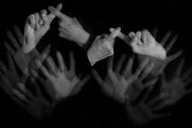
Εκπαιδευση κωφων
Το 1982 για πρώτη φορά στην Ελλάδα το Υπουργείο Παιδείας αναλαμβάνει ουσιαστικά την ευθύνη για την εκπαίδευση των κωφών παιδιών.
Η ΕΝΓ με το νόµο 2817/2000 αναγνωρίζεται ως επίσημη γλώσσα των Κωφών και μόλις φέτος (7-9-2017) αναγνωρίζεται ως ισότιμη με την ελληνική γλώσσα.
Δυνατότητες εκπαίδευσης: σχολεία κωφών, τμήματα ένταξης και παράλληλη στήριξη (2000).

Slide 17
Που γίνεται η εκπαίδευση παιδιών με κώφωση;
Σε ειδικά σχολεία
Σε ειδικά σχολεία κωφών
Με τη βοήθεια παράλληλης στήριξης στο γενικό σχολείο.

Slide 18


Εκπαιδευση ..
Πως;
Τα χέρια μου μιλούν……

Slide 19
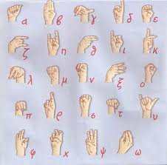
Νοηματική γλωσσα
Το αλφάβητο της ΕΝΓ
Γλώσσα οπτική και κινητική (κινήσεις χεριών και σώματος, εκφράσεις προσώπου)
Δεν αποδίδεται προφορικά, ούτε γραπτά.

Slide 20
Αυτονομη διαβιωση
Τα άτομα με κώφωση δεν έχουν προβλήματα όσον αφορά στο κομμάτι της επιβίωσης τους.
Η μειωμένη ή ανύπαρκτή ακουστική τους ικανότητα δυσκολεύει την επικοινωνία τους με τους ακούοντες (μη γνώστες της νοηματικής γλώσσας).
Φανταστείτε λοιπόν πόσο δύσκολο είναι….
να συνεννοηθείς σε μια δημόσια υπηρεσία
Η΄ σε ένα νοσοκομείο εάν κάτι σου συμβεί κ .α.

Slide 21
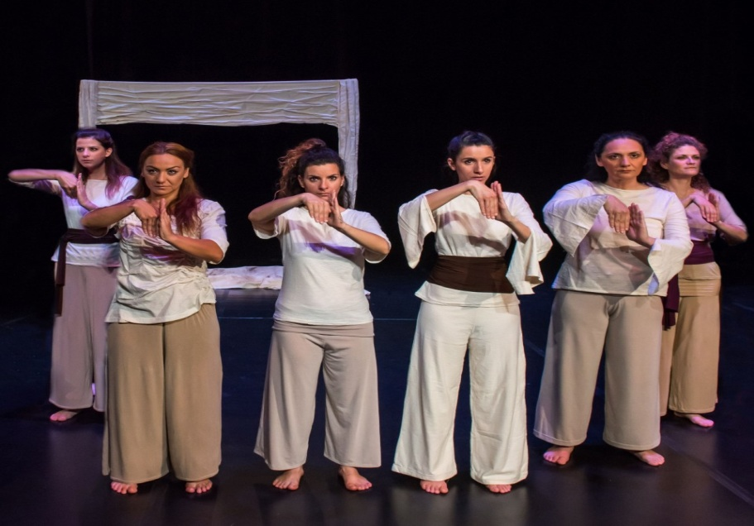

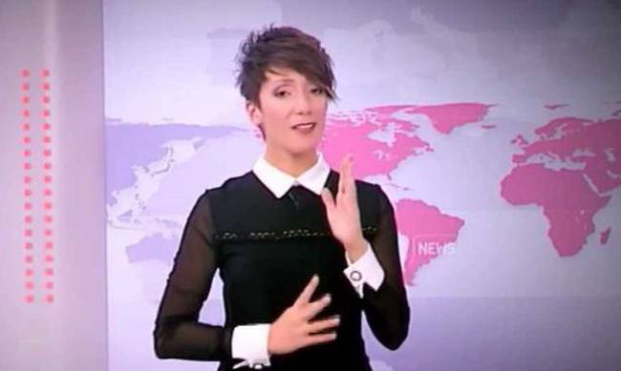
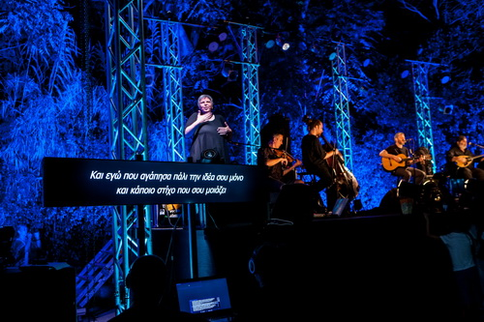
Κωφωση και καθημερινο-τητα!
Θεατρική ομάδα κωφών ¨Τρελά χρώματα»
Παραμύθια
Δελτίο ειδήσεων σε νοηματική
Συναυλίες

Slide 22
Κωφωση

Slide 23
Ορολογια (πως ορίζουμε την κωφωση;)
Κριτήρια ιατρικά :
  Κωφός: χρήση του οπτικού καναλιού για την επικοινωνία. Ακουστική απώλεια άνω των 70dB
  Βαρήκοος: Είναι αυτός που, είτε φοράει ακουστικά είτε όχι, δυσκολεύεται να αντιληφθεί την ομιλία με την ακοή του μόνο. Ακουστική βλάβη από 31 dB έως 69dB.
Κριτήρια κοινωνικά : Η κώφωση είναι μια κοινωνική κατάσταση, ένα είδος τρόπου ζωής, που βασίζεται στη χρήση της Νοηματικής Γλώσσας και στην υιοθέτηση της κουλτούρας των Κωφών.

Slide 24
Αίτια κώφωσης
Συγγενής κώφωση- πρόγλωσσική: Έχουν όσοι γεννιούνται με κώφωση (πιο σπάνια)
  Κληρονομικότητα
  Προβλήματα της μητέρας κατά τη διάρκεια της εγκυμοσύνης (π.χ. ερυθρά)
Επίκτητη κώφωση/ μεταγλωσσική:
  Μη κληρονομικές παθήσεις
  Τραυματισμοί
  Χρήση ταξικών για τα αυτιά φαρμάκων

Slide 25
Εκπαιδευση κωφων
Το 1982 για πρώτη φορά στην Ελλάδα το Υπουργείο Παιδείας αναλαμβάνει ουσιαστικά την ευθύνη για την εκπαίδευση των κωφών παιδιών.
Η ΕΝΓ με το νόµο 2817/2000 αναγνωρίζεται ως επίσημη γλώσσα των Κωφών και μόλις φέτος (7-9-2017) αναγνωρίζεται ως ισότιμη με την ελληνική γλώσσα.
Δυνατότητες εκπαίδευσης: σχολεία κωφών, τμήματα ένταξης και παράλληλη στήριξη (2000).

Slide 26
Που γίνεται η εκπαίδευση παιδιών με κώφωση;
Σε ειδικά σχολεία
Σε ειδικά σχολεία κωφών
Με τη βοήθεια παράλληλης στήριξης στο γενικό σχολείο.

Slide 27
Εκπαιδευση ..
Πως;
Τα χέρια μου μιλούν………

Slide 28
Νοηματική γλωσσα
Το αλφάβητο της ΕΝΓ
Γλώσσα οπτική και κινητική (κινήσεις χεριών και σώματος, εκφράσεις προσώπου)
Δεν αποδίδεται προφορικά ούτε γραπτά

Slide 29
Αυτονομη διαβιωση
Τα άτομα με κώφωση δεν έχουν προβλήματα όσον αφορά στο κομμάτι της επιβίωσης τους.
Η μειωμένη ή ανύπαρκτή ακουστική τους ικανότητα δυσκολεύει την επικοινωνία τους με τους ακούοντες (μη γνώστες της νοηματικής γλώσσας).
Φανταστείτε λοιπόν πόσο δύσκολο είναι….
να συνεννοηθείς σε μια δημόσια υπηρεσία
Η΄ σε ένα νοσοκομείο εάν κάτι σου συμβεί κ .α.

Slide 30
Κωφωση και καθημερινο-τητα!
Θεατρική ομάδα κωφών ¨Τρελά χρώματα»
Παραμύθια
Δελτίο ειδήσεων σε νοηματική
Συναυλίες

Slide 31
Κινητικη αναπηρια

Slide 32
Κινητικη αναπηρια
(ορισμος & χαρακτηριστικα)
Η κινητική αναπηρία εκδηλώνεται με διάφορες μορφές.
Αυτού του είδους η διαταραχή μπορεί να περιορίζει τη λειτουργία ολόκληρου του σώματος ή κάποιου μέρους του σώματος
(άνω άκρα, κάτω άκρα, σπονδυλική στήλη).
μπορεί να είναι προσωρινή ή μόνιμη.
η κινητική αναπηρία μπορεί να οφείλεται σε διάφορες αιτίες, όπως στην εγκεφαλική παράλυση, στη σκλήρυνση κατά πλάκας, σε τραυματισμούς στη σπονδυλική στήλη, σε τραυματισμούς από αυτοκινητιστικά ατυχήματα.

Slide 33
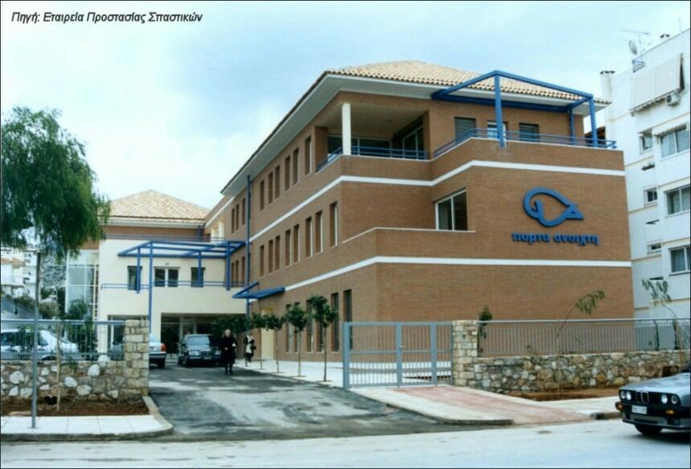

Εκπαιδευση ατομων με κινητικη αναπηρια
Τα παιδιά με κινητική αναπηρία φοιτούν :
σε ειδικά σχολεία
Εταιρεία προστασίας σπαστικών
Πόρτα Ανοιχτή
ΕΛΕΠΑΠ
Ειδικό σχολείο
σε γενικά σχολεία με παράλληλη στήριξη

Slide 34
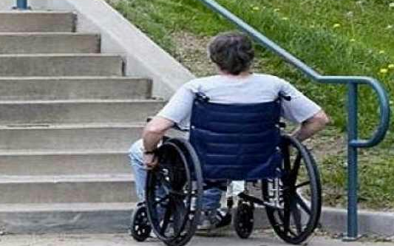
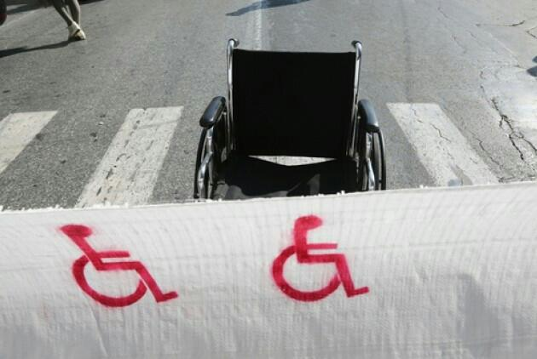
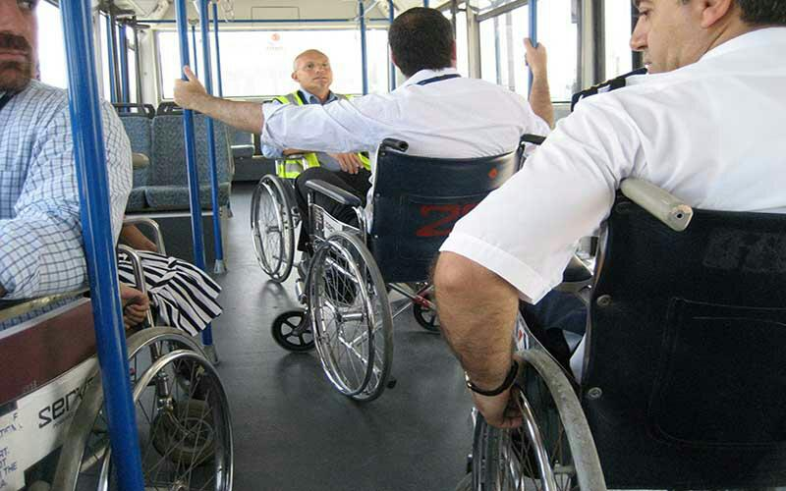
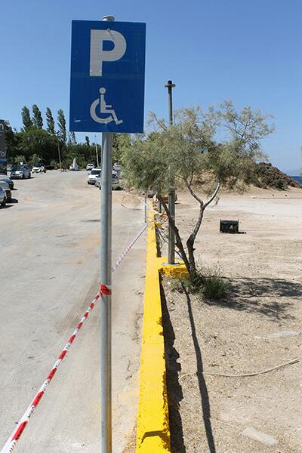
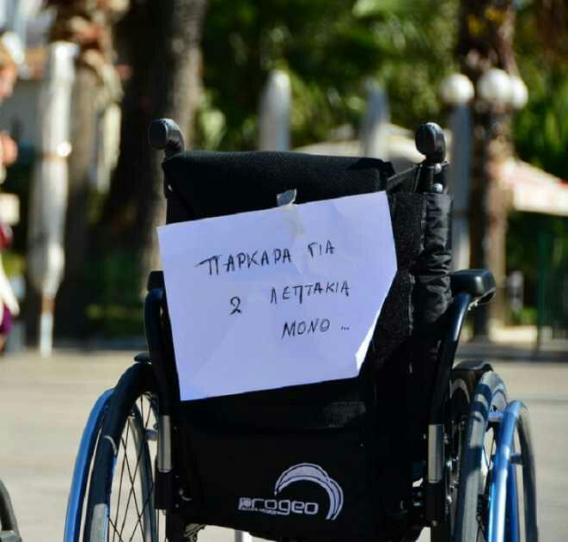
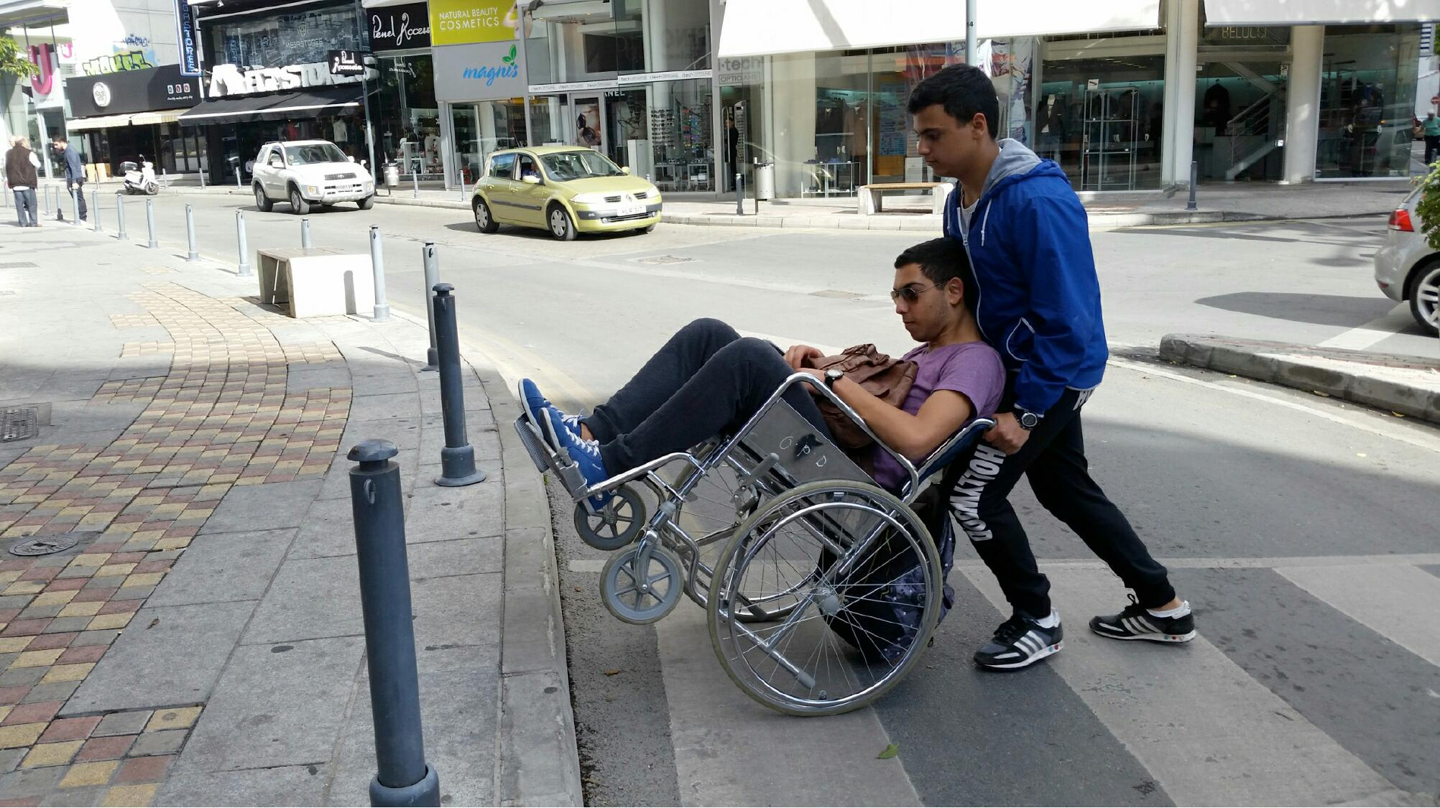
Προσβασιμοτητα
Αναγνωρίζεις τις δυσκολίες;

Slide 35
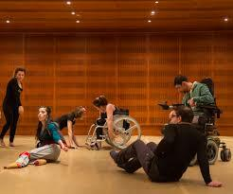
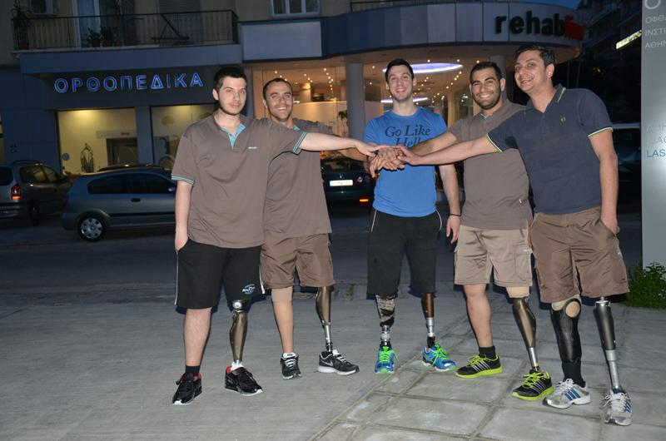
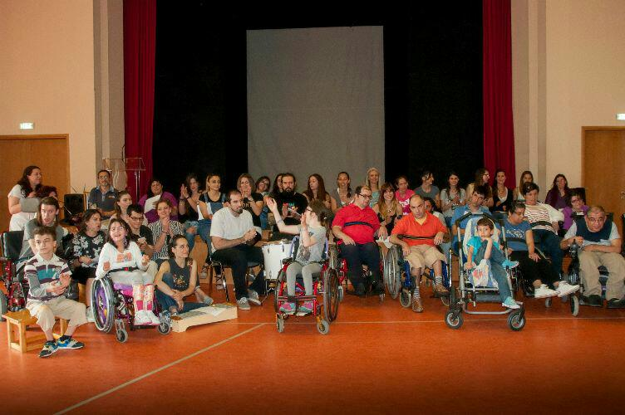
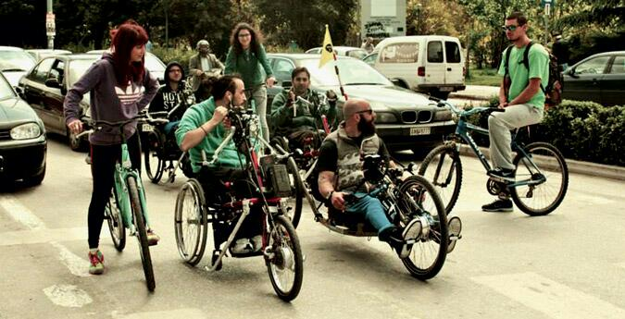
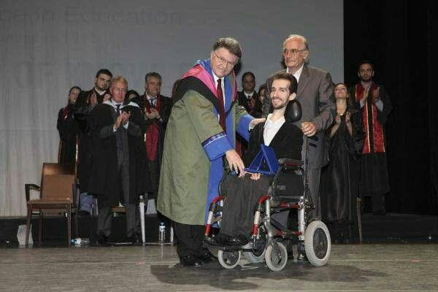
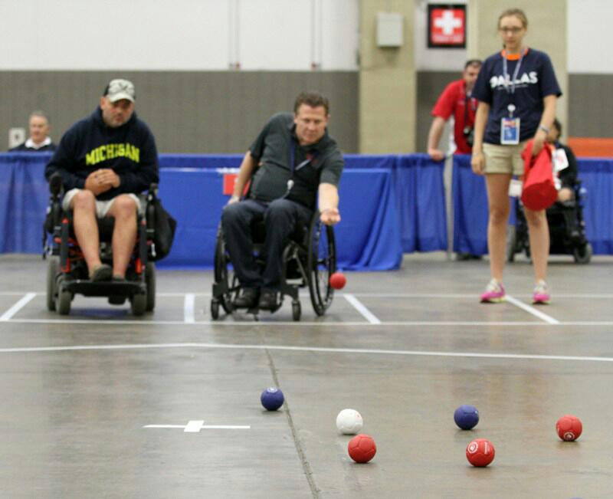
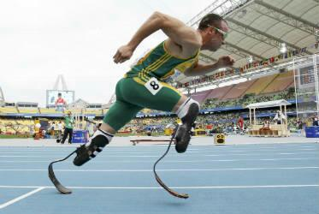
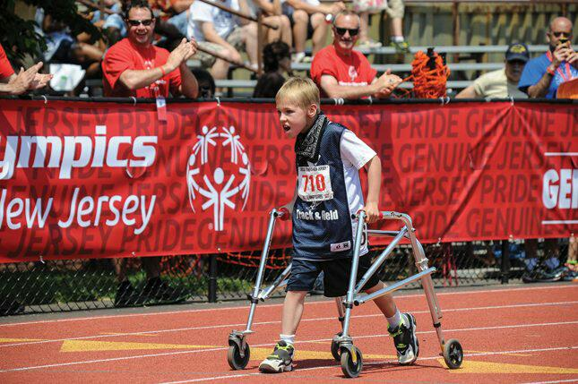
Επιτευγματα ζωης
Αυτόνομη διαβίωση
Ακαδημαϊκά επιτεύγματα
Special Olympics

Slide 36
